Slide 1
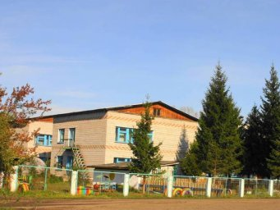
Предметно-пространственная
развивающая среда в старшей группе
«Пчёлки»
МБДОУ №9 «Алёнушка»
Выполнила: воспитатель Кириленко Н.Н.

Slide 2
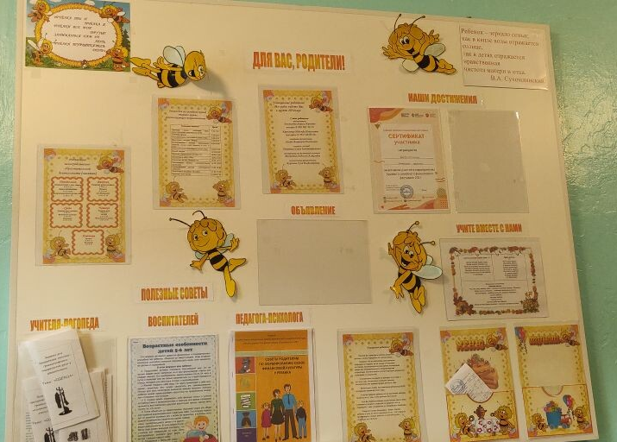
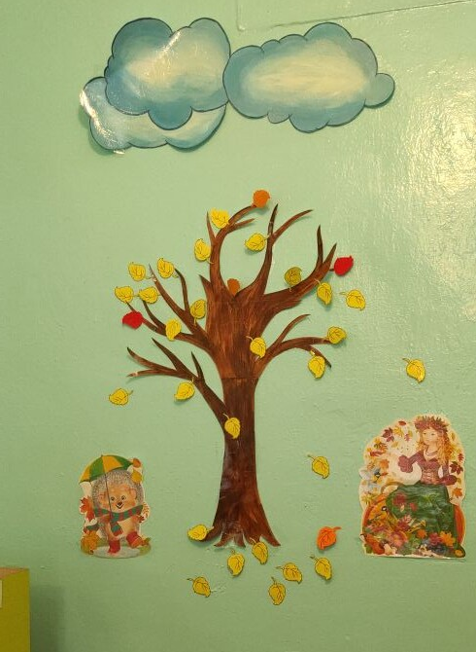
Наша приёмная
Мы рады встречать родителей и детей в нашей группе «Пчёлки». В приемной размещаются для родителей консультации, полезные советы, режим и расписание группы, меню на день.

Slide 3
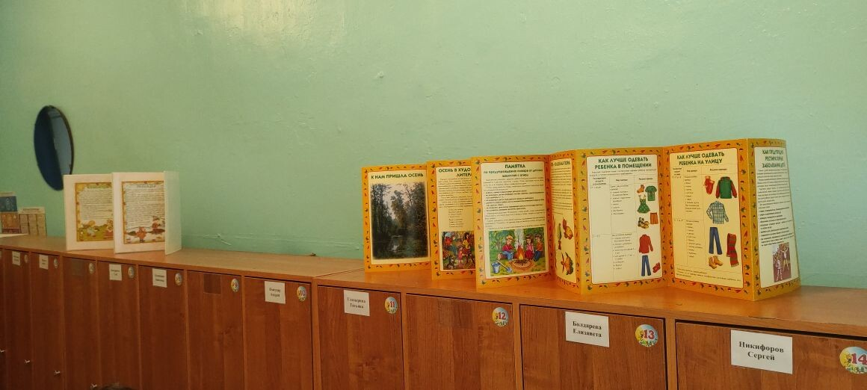
Знакомим родителей с творчеством детей: размещаем рисунки, поделки из пластилина, аппликации

Slide 4
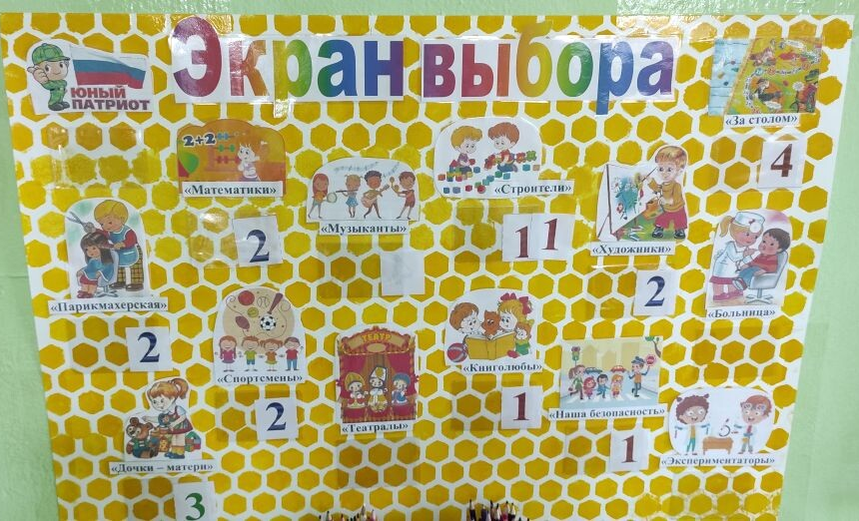
Экран выбора – предназначен для самостоятельного выбора деятельности в групповых зонах.

Slide 5
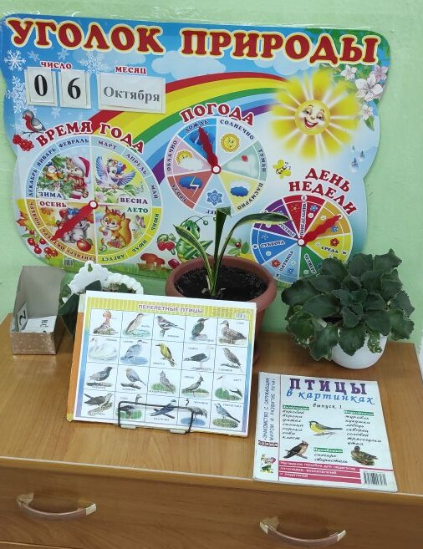
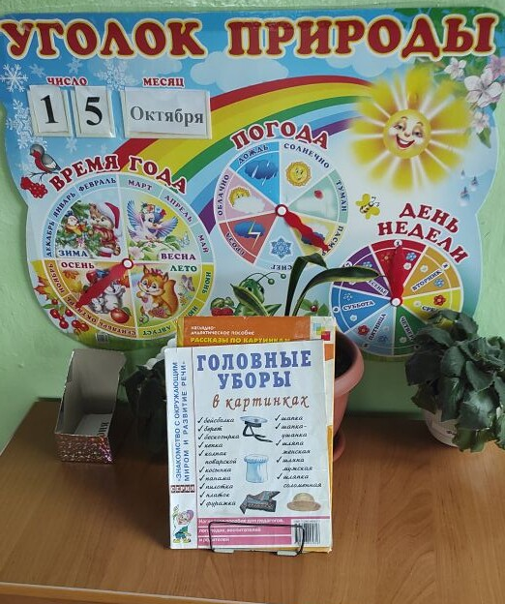
Центр экологии – в нем находятся: разные комнатные растения, альбомы, энциклопедии и наглядные пособия по соответствующей теме недели ДОУ. Важным составляющим является календарь природы и погоды.
Тема недели «Птицы»
Тема недели «Одежда»

Slide 6
В центре детского творчества «Художники» располагаются раскраски, соответствующие теме недели проходящей в ДОУ, цветные карандаши, восковые карандаши, трафареты, чистая бумага для свободного рисования. В зависимости от темы недели меняются раскраски.
Тема недели «Птицы»
Тема недели «Одежда»

Slide 7
Центры «Парикмахерская», «Дочки-матери» - в них находятся атрибуты и игрушки предназначенные для сюжетно-ролевых игр.

Slide 8
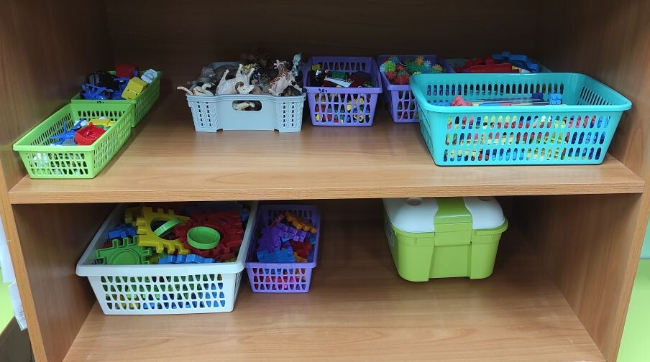
«За столом» - здесь находятся различные дидактические игры, игры – ходилки, мозайки, магнитные планшеты, лото на разные темы «Профессии», «Одежда»,………, игры – головоломки.

Slide 9
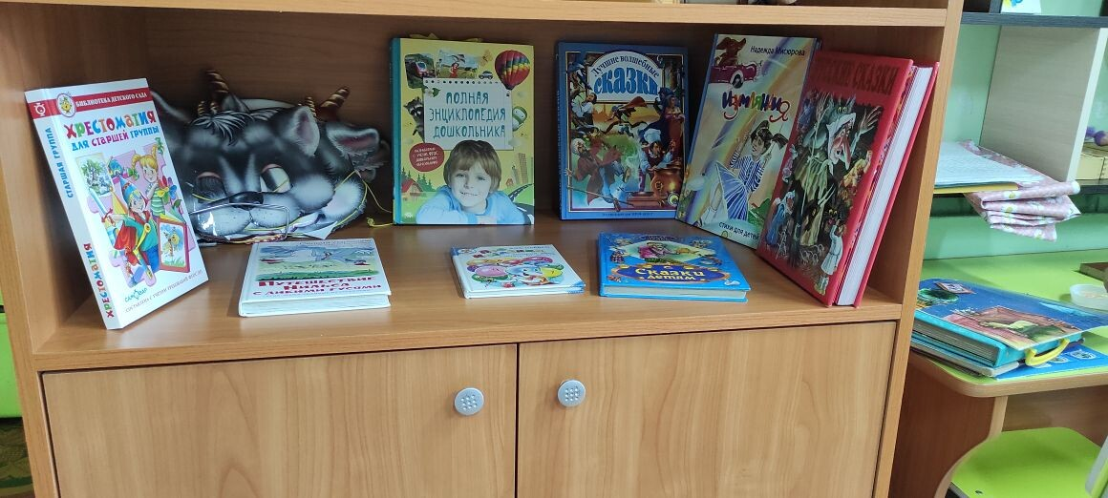
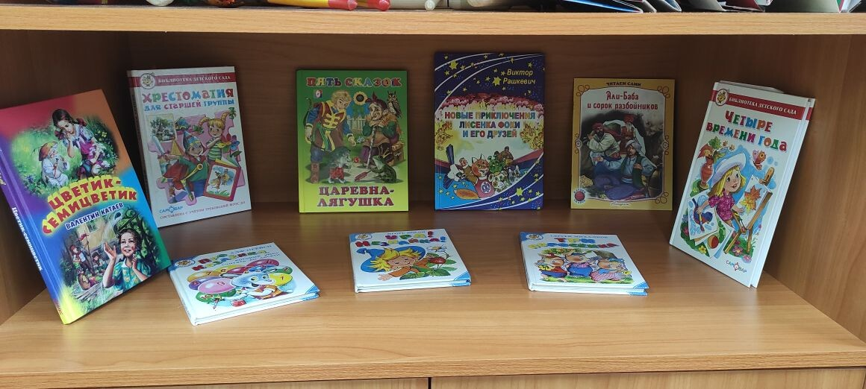
Центр «Книголюбы» - книги представленные в данном центре меняются в зависимости от темы недели, времени года и их актуальности.
В энциклопедиях и сборниках сказок можно найти информацию и сказки на разные темы, соответствующие темам недель ДОУ.

Slide 10
Тема недели «Птицы»
Тема недели «Одежда»

Slide 11
Центр «Экспериментаторы». В нем находится оборудование и материалы, необходимые для проведения опытов, материалы, с помощью которых дети опытным путём познают тайны живой и неживой природы.
Специальная посуда (разнообразные ёмкости, подносы, мерные ложки, стаканчики, трубочки, воронки, тарелки, ситечки).
Природный материал: камешки, песок, различные крупы, семена, ракушки, шишки.
Приборы – помощники (микроскоп, пипетки, ватные палочки, колбочки, лупы, «мельница», компас и др.)
Технический материал (гвозди, шурупы, болты и т.д.)

Slide 12
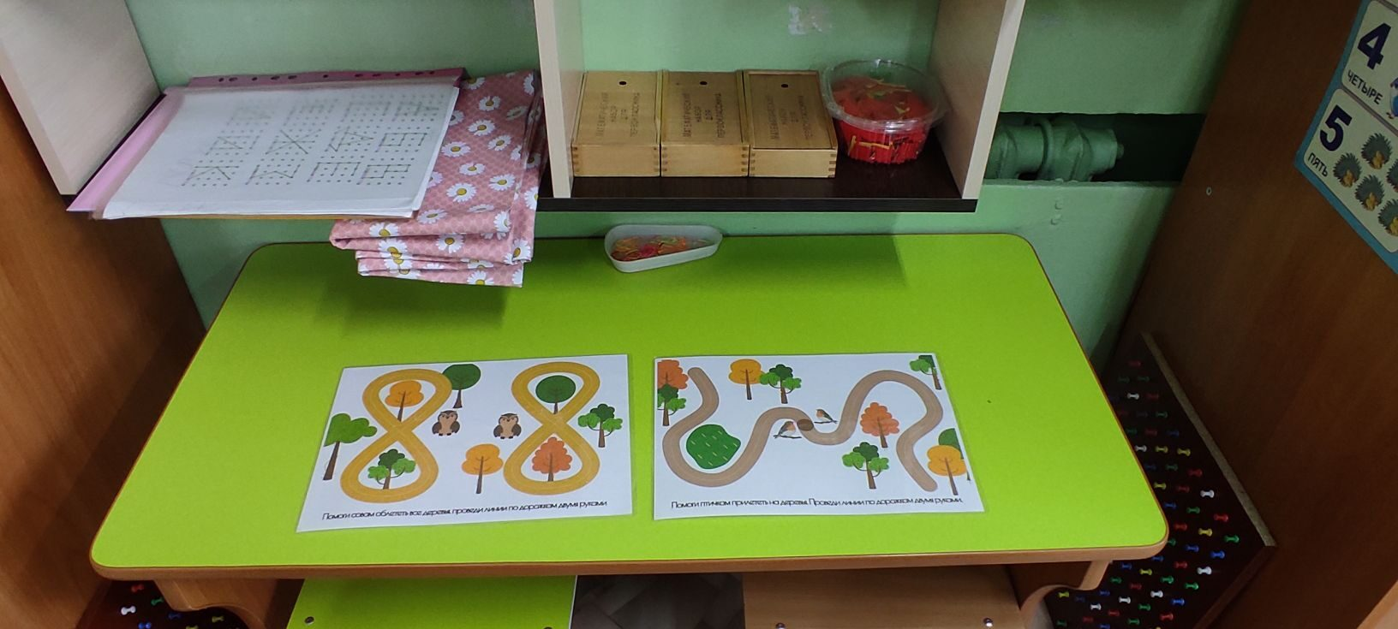
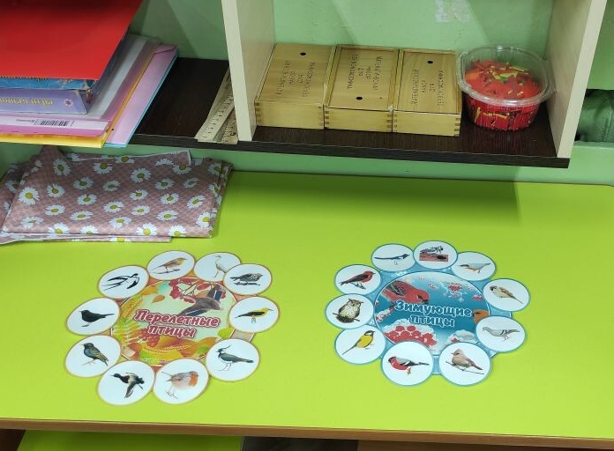
Центр «Математики»
Тема недели «Птицы»
Центр «Математики» - в нем находятся дидактические настольные игры, счетный материал (счетные палочки, геометрические фигуры, цифры, карточки с математическими заданиями), линейки, наглядное пособие «Состав числа» и др. Детям предлагается счетный материал и различные дидактические игры соответствующие теме недели в ДОУ.

Slide 13
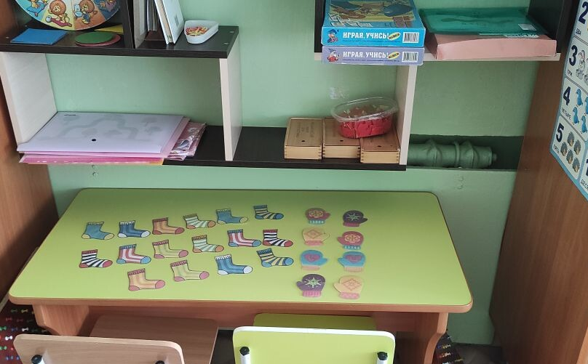
Центр «Математики»
Тема недели «Одежда»
Игра «Найди пару»

Slide 14
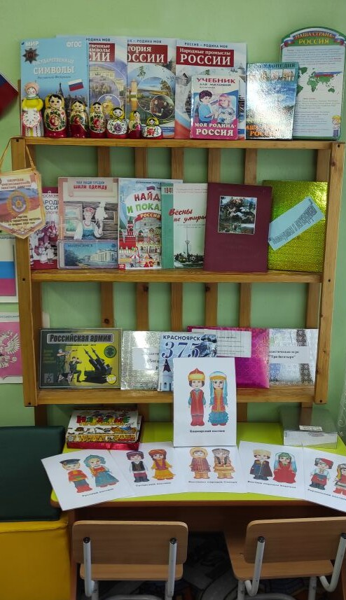
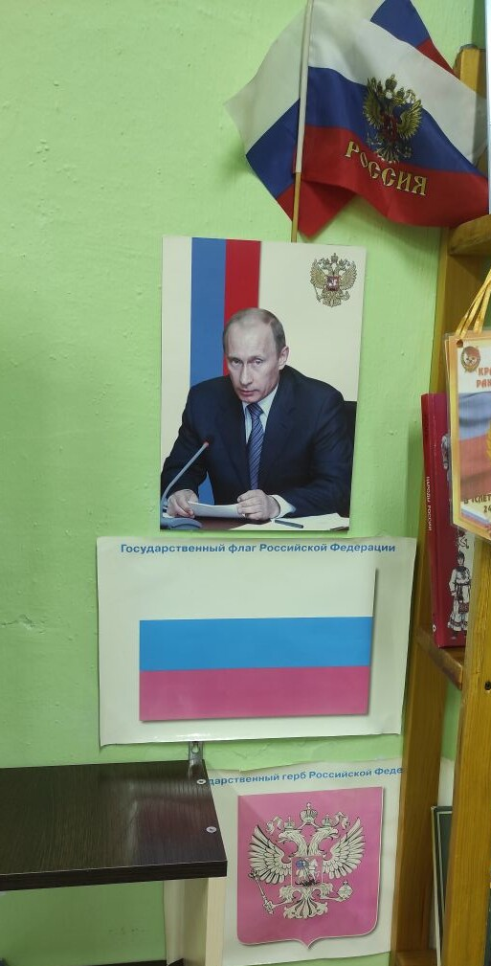
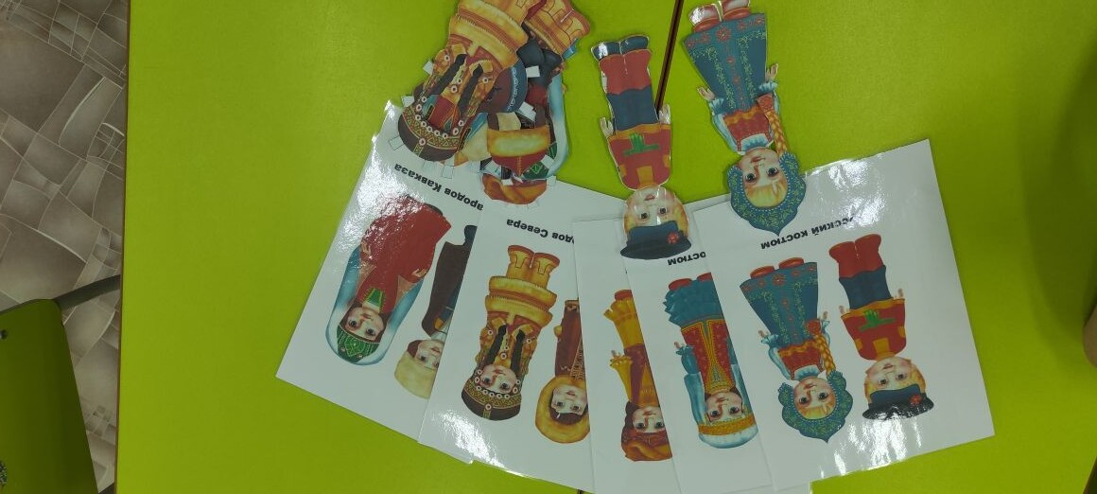
В центре «Юный патриот» размещена государственная символика России, символика родного края, дидактические игры, матрёшки, наглядные пособия «Народные промыслы России», «История России», «Как раньше шили одежду», «Российская армия», «Одежда разных народов». Фотоальбомы с достопримечательностями города Красноярска, Минусинска и родного посёлка Курагино.

Slide 15
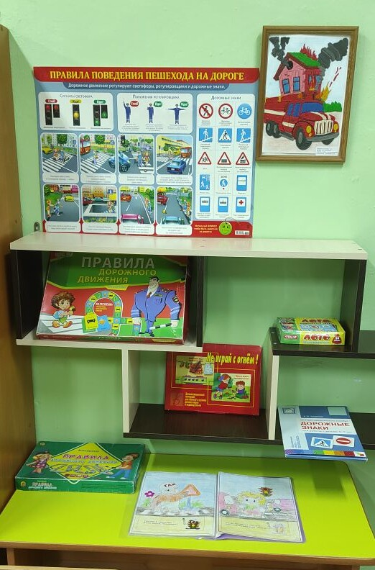
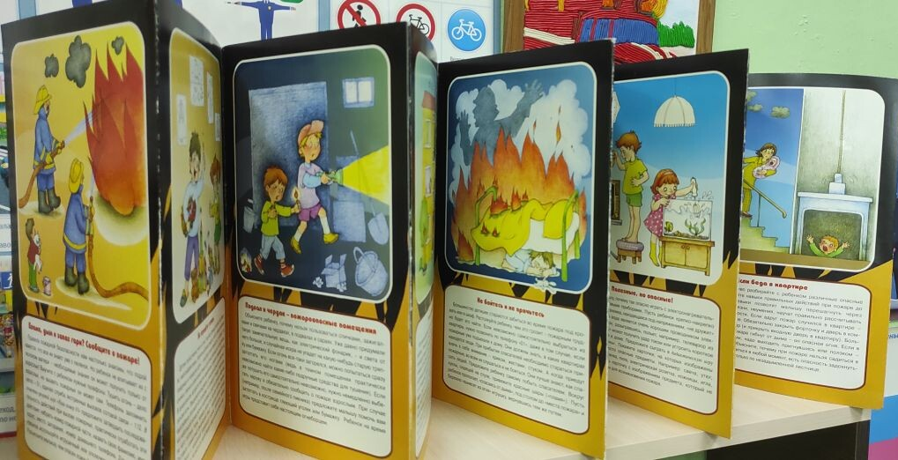
Центр «Наша безопасность» оснащен необходимыми атрибутами, игрушками, дидактическими играми и дорожными знаками. Он помогает детям в ознакомлении с правилами и нормами безопасного поведения дома, на улице, в транспорте, а также с правилами поведения в опасных ситуациях.

Slide 16
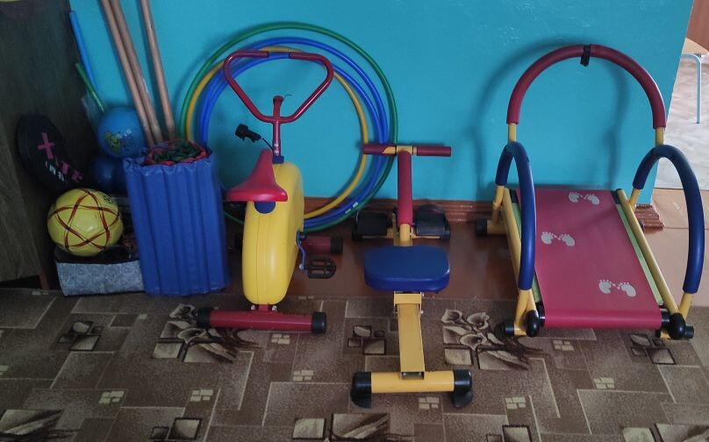
Центр «Спортсмены»
- оснащен тренажерами, содержит в себе различное физкультурное оборудование, направленное на развитие физических качеств детей: ловкость, меткость, глазомер, быстроту реакций, силовых качеств.

Slide 17
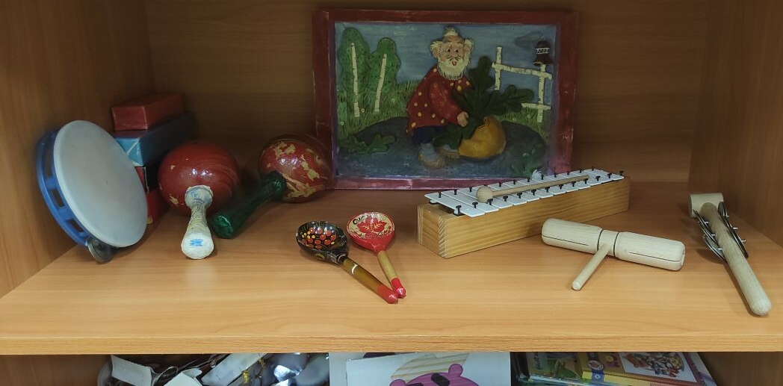
Центр «Музыканты» -
оснащен различными музыкальными инструментами.

Slide 18
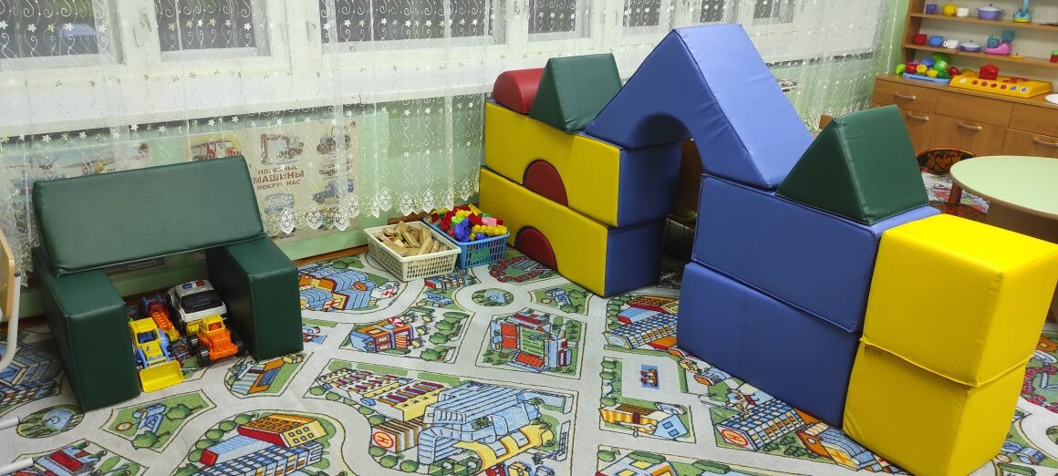
Центр «Строители»
- включает в себя конструктор различного вида, размера, деревянный строительный материал, мягкие строительные модули.

Slide 19
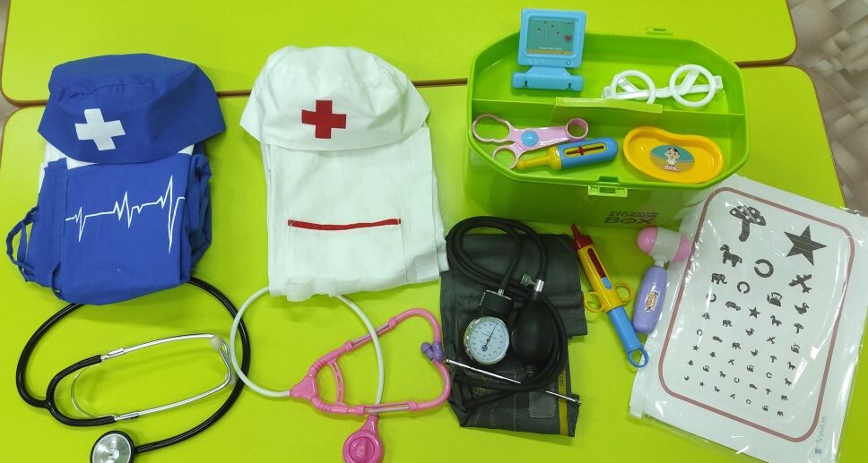
Центр игры «Больница» оснащен атрибутами для данной сюжетно-ролевой игры.

Slide 20
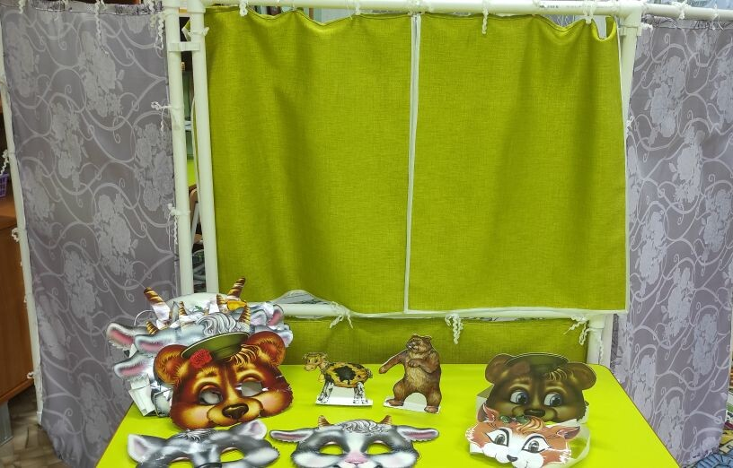
Центр «Театралы»
- здесь размещаются различные виды театра (кукольный, бибабо, пальчиковый), размещены маски, атрибуты для театрализации сказок и других театрализованных представлений.

